Slide 1

C-5
情報端末の内蔵カメラを用いた
運動再現システム
制御工学研究室 平田 蓮
指導教員 外山茂浩
Toyama System
Design Laboratory

Slide 2
研究背景
スポーツ指導の遷移
感覚的な指導
指導者の”目”に基づく
定量的な指導
機械の”目”で選手の動きをデータ化
Toyama System Design Laboratory

Slide 3
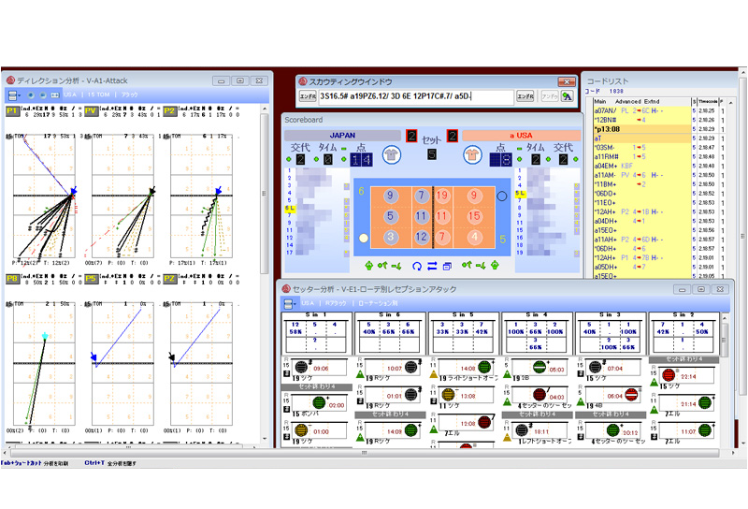
スポーツ教育の現状
Data Volley
専門家がリアルタイムに選手の動きを入力
→後からプレイの決定率や、選手の位置を見直せる
Toyama System Design Laboratory

Slide 4
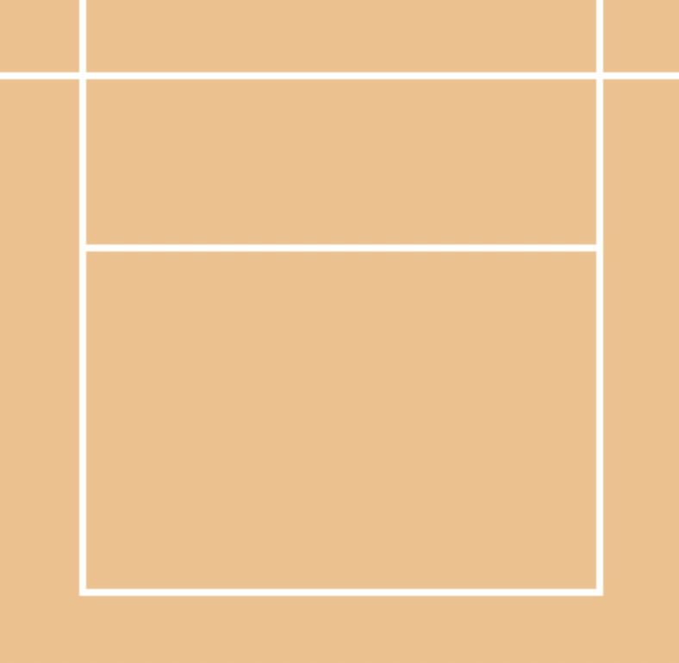
スポーツ教育の現状
Data Volleyの欠点
・複雑な入力コマンド
入力例：15S.14#K1a26P4.17+14Q15#K3a25E
・瞬間的なプレイの判断の要求
・選手の位置の精度の低さ
最小単位：1.5m四方
・入力のミス
活用が難しい
Toyama System Design Laboratory

Slide 5
研究内容
・バレーボールの試合の動画を使用
・（できるかぎり）人の手を介さない
・扱いやすい（多くの人が使えるように）
・選手の位置を推定
Toyama System Design Laboratory

Slide 6
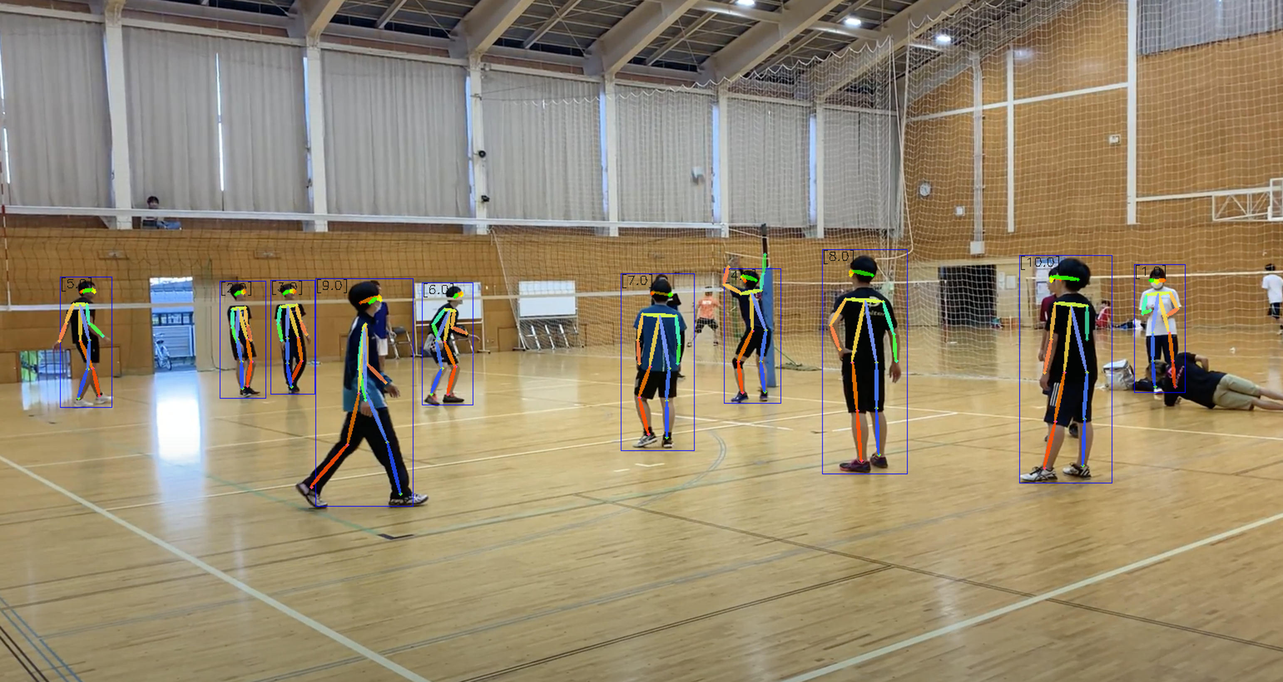
選手の位置推定
AlphaPose
画像内の人物の姿勢を推定
Toyama System Design Laboratory

Slide 7
選手の位置推定
AlphaPose
両足の中間点を選手の位置として使用
Toyama System Design Laboratory

Slide 8
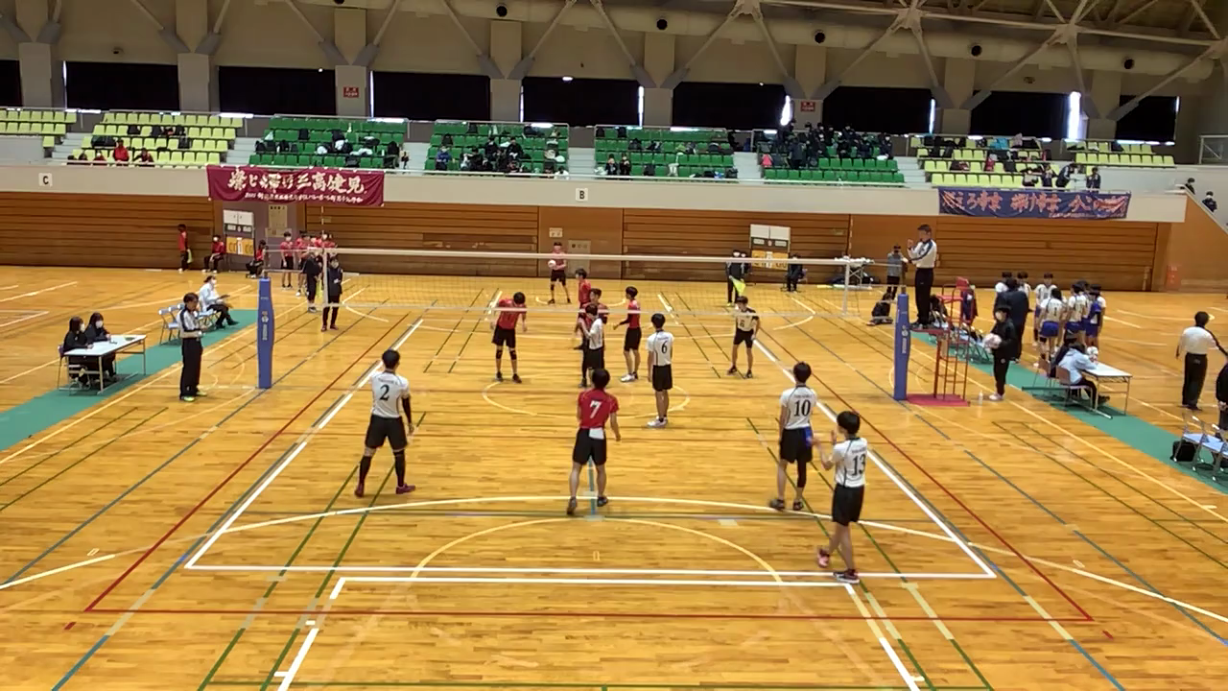
研究方法
コートの四隅が既知であるとし、自動で選手の位置を推定
Toyama System Design Laboratory

Slide 9

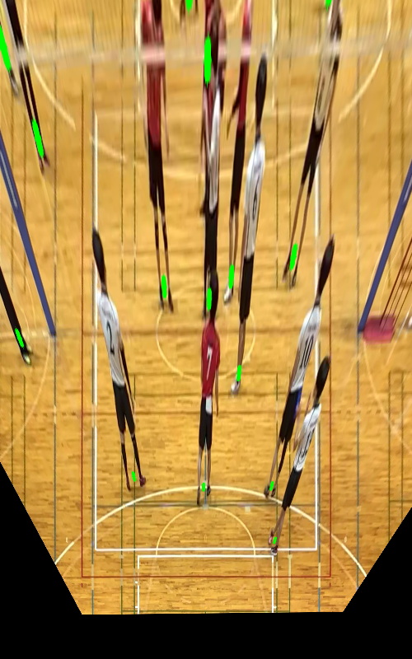
選手の位置推定
射影変換
コートの形が実際と一致するように変換
Toyama System Design Laboratory

Slide 10
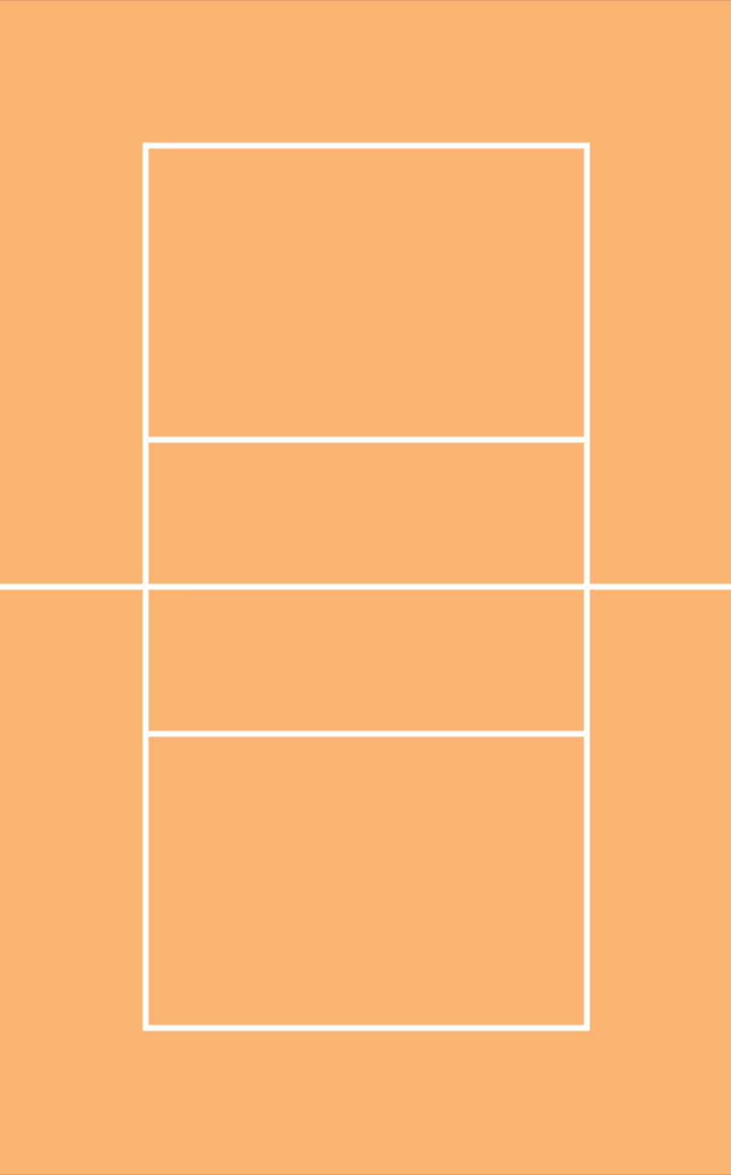

選手の位置推定
推定結果
使用端末：iPad Pro (Apple社)
Toyama System Design Laboratory

Slide 11
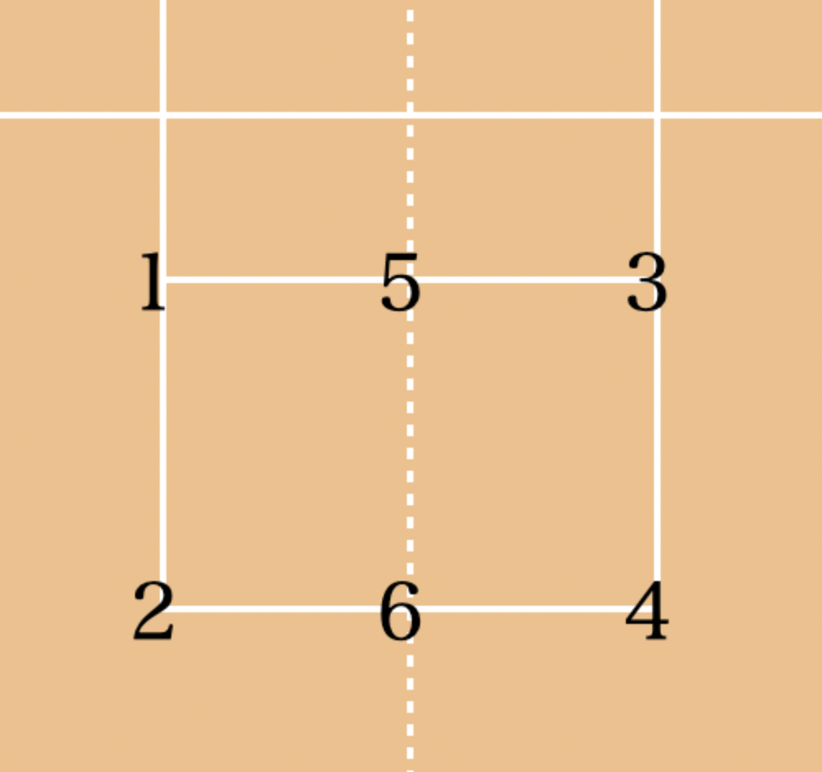
推定位置の精度評価
基準点を6つ設定
センターライン
アタックライン
左サイドライン
右サイドライン
エンドライン
Toyama System Design Laboratory

Slide 12
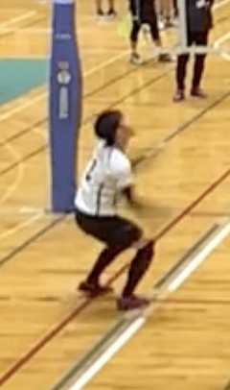
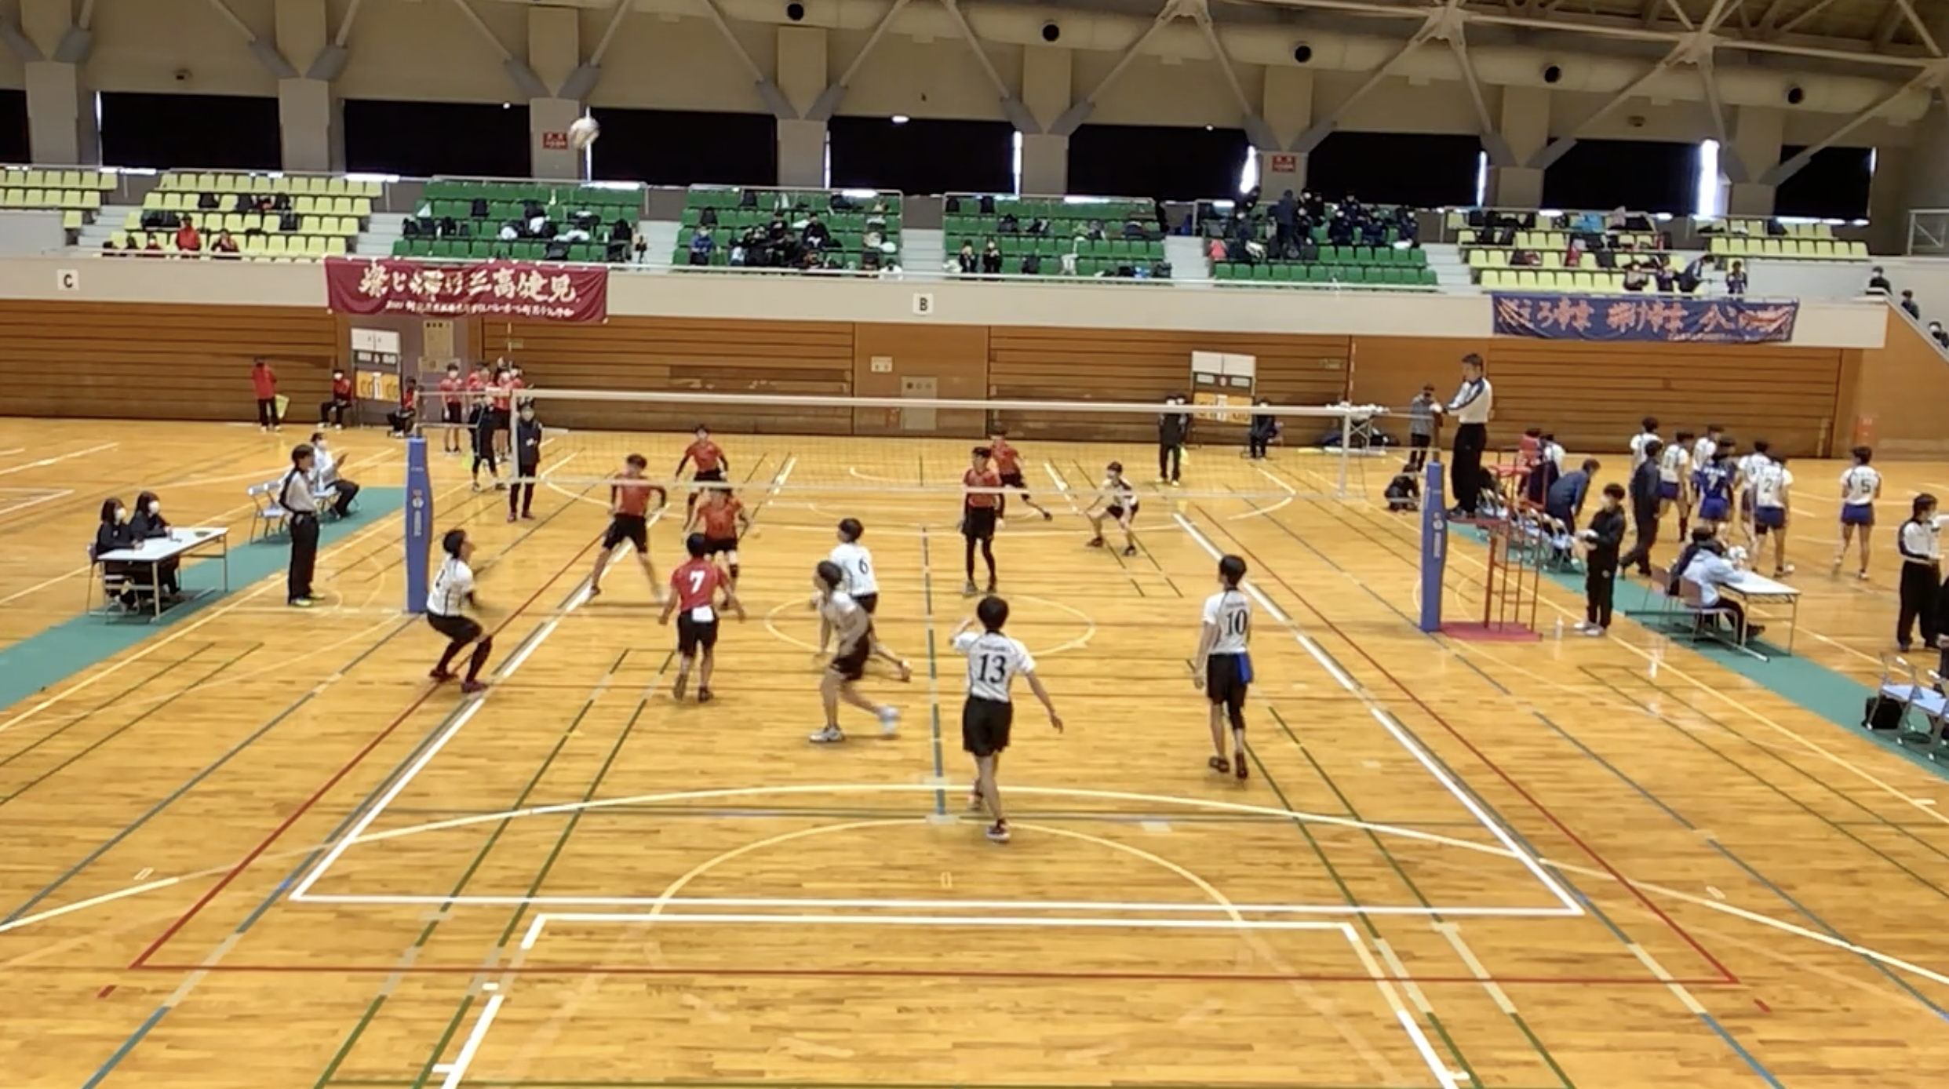
推定位置の精度評価
基準点に選手がいる瞬間に注目
Toyama System Design Laboratory

Slide 13
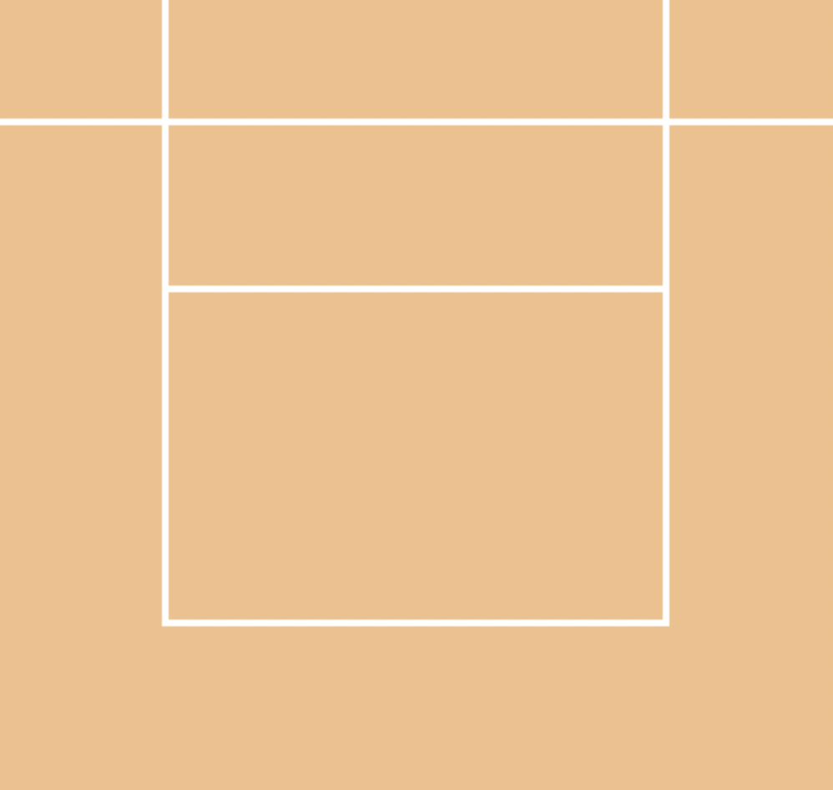

推定位置の精度評価
複数の地点から撮影
Toyama System Design Laboratory

Slide 14
精度の評価結果
カメラ位置 | 基準点 | 1 | 2 | 3 | 4 | 5 | 6
正面 | 手前コート | 0.15 (127) | 0.18 (74) | 0.14 (109) | 0.12 (56) | 0.13 (387) | 0.10 (133)
 | 奥コート | 0.27 (103) | 0.32 (55) | 0.24 (112) | 0.29 (78) | 0.19 (256) | 0.28 (105)
左斜め | 手前コート | 0.13 (34) | 0.12 (21) | 0.16 (25) | 0.14 (15) | 0.15 (106) | 0.13 (43)
 | 奥コート | 0.18 (36) | 0.20 (23) | 0.25 (18) | 0.32 (19) | 0.23 (89) | 0.28 (38)
右斜め | 手前コート | 0.17 (23) | 0.15 (19) | 0.13 (37) | 0.13 (20) | 0.14 (98) | 0.14 (46)
 | 奥コート | 0.25 (18) | 0.30 (22) | 0.16 (33) | 0.22 (25) | 0.22 (85) | 0.27 (38)
誤差の平均[m] (サンプル数)
カメラとコートの中心の距離：20m
誤差は、高々30cm
Toyama System Design Laboratory

Slide 15
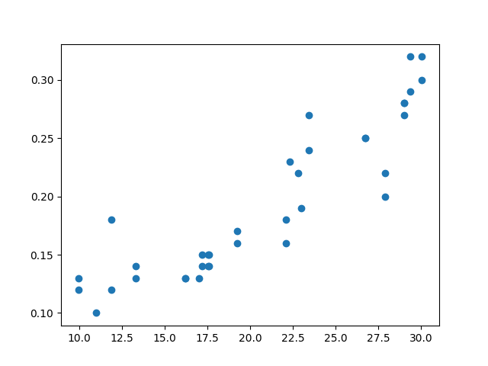
距離と精度の関係
平均誤差 [m]
カメラと基準点の距離 [m]
距離が増すほど誤差も増加
Toyama System Design Laboratory

Slide 16
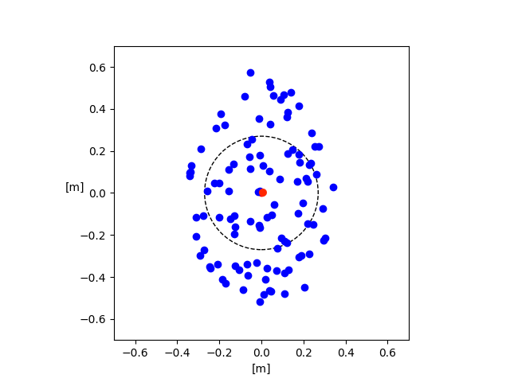
推定位置の精度評価
推定点の分布
カメラから見て奥
カメラから見て手前
射影変換でコートが縦に引き伸ばされる
画像内の左右の誤差より上下の誤差が大きく現れている
Toyama System Design Laboratory

Slide 17
まとめ
・射影変換を用いて情報端末で撮影した映像と、
コートの写っている場所から自動で選手の位置を推定
・このアルゴリズムを用いて得られる選手の位置
の精度を評価
・推定位置の誤差の平均は0.194m
Toyama System Design Laboratory

Slide 18
今後の展望
・三次元姿勢推定を用いたバレーボールの試合
の三次元再現
・空中にいる選手の位置推定
・ボールの位置の推定
・プレイの解析
Toyama System Design Laboratory

Slide 19
選手の位置推定
射影変換
コートの形が実際と一致するように変換
Toyama System Design Laboratory

Slide 20
射影変換
縦に引き伸ばされる様子
Toyama System Design Laboratory

Slide 21
定量的な指導の例
選手の位置情報に基づいた指導
・相手の攻撃に対するディフェンス位置の把握
相手のサーブやスパイクに対して適切な陣形が組めているか
・相手のディフェンス位置に基づいた攻撃
各相手チームの陣形の傾向に基づいて、有効な攻撃を選択
・コート内での各選手のエリア確認
Toyama System Design Laboratory

Slide 22
関連研究
Toyama System Design Laboratory

Slide 23
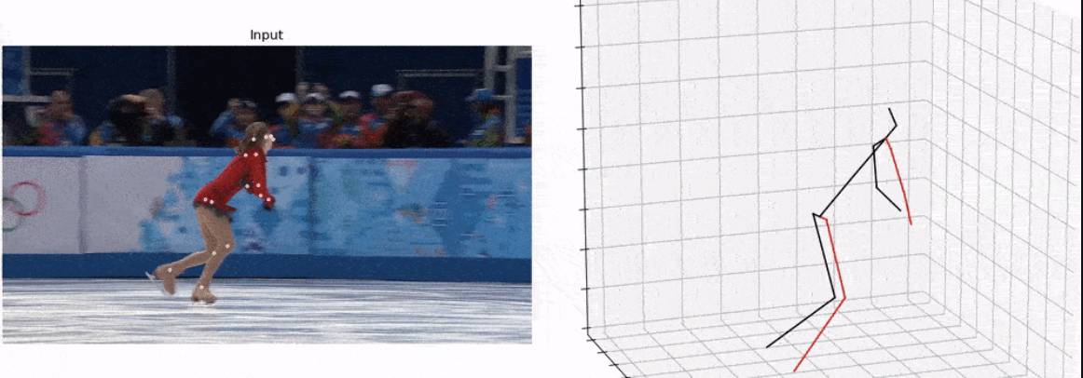
VideoPose3D
Toyama System Design Laboratory

Slide 24
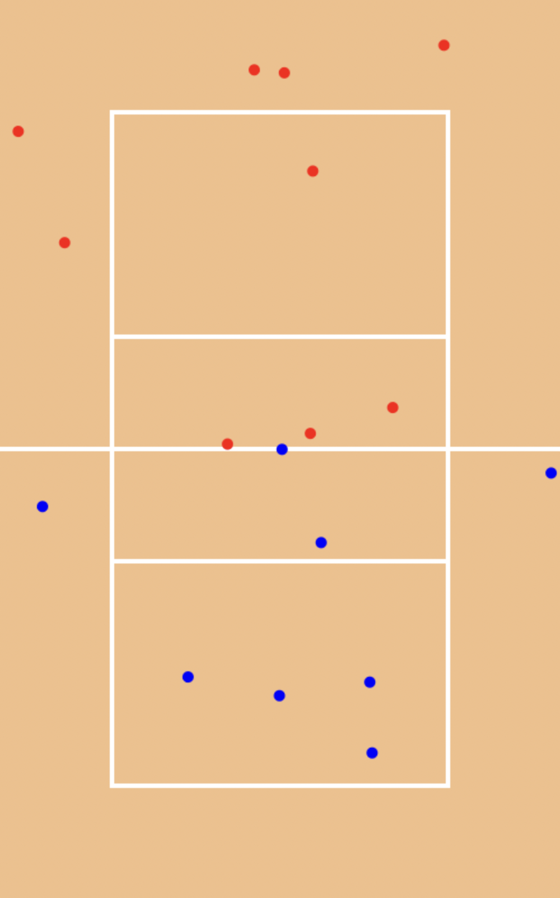
選手の位置推定
推定結果
使用端末：iPad Pro (Apple社)
Toyama System Design Laboratory

